Slide 1
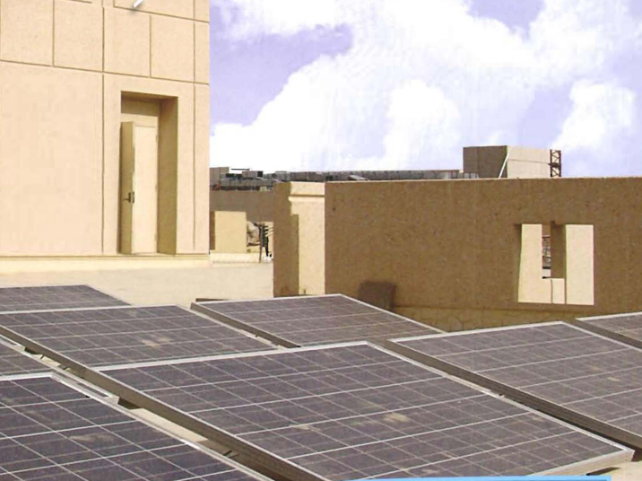
التمهيد
تلتقط الألواح الشمسية أشعة الشمس لكي تستخدم مورداً للطاقة . يستخدم الناس موارد عديدة للطاقة ، منها الوقود الأحفوري ، والماء ، والرياح . فكيف تختلف موارد الطاقة هذه بعضها عن بعض ؟ وكيف يمكن استخدام موارد الأرض بفاعلية أكبر؟

Slide 2
كتاب الطالب صـ154
الدرس الثاني
حماية الموارد
تلتقط الألواح الشمسية أشعة الشمس لكي تستخدم موردا للطاقة . يستخدم الناس موارد عديدة للطاقة ، منها الوقود الأحفوري ، والماء ، والرياح . فكيف تختلف موارد الطاقة هذه بعضها عن بعض ؟ وكيف يمكن استخدام موارد الأرض بفاعلية أكبر ؟
أنظر وأتأمل

Slide 3
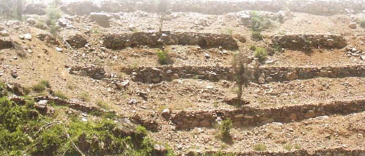
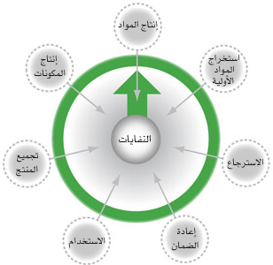
كتاب الطالب صـ156
كيف نحافظ على اليابسة والماء والهواء في الأرض ؟
من طرق المحافظة على التربة إضافة المواد العضوية للتربة ، وزراعة الأعشاب ، الزراعة في مصاطب ، وزراعة الأشجار في صفوف .
التدوير
يعني إعادة استخدام المواد مرة أخرى ، فيساعد على تقليل النفايات ، حيث يعاد تدوير مواد مثل الورق و الزجاج والمواد الفلزية والبلاستيك .

Slide 4
كتاب الطالب صـ157
كيف نحافظ على اليابسة والماء والهواء في الأرض ؟
المحافظة على الماء
يمكن تنقية الماء الملوث في محطات خاصة للتنقية أو المعالجة . وتعالج المياه في المحطات بالمواد الكيميائية ، ثم يرشح الماء لإزالة الشوائب ، ثم يتم معالجة الماء مرة ثانية بمواد كيميائية ، منها الكلور ، لقتل البكتيريا أو لتصريفه في البحار أو الأنهار دون تلويثها .

Slide 5
كتاب الطالب صـ158
كيفَ نقللُ حرقَ الوقودِ الأحفوريِّ ؟
الوقود الأحفوري هو الوقود الناتج من الفحم والبترول والغاز وغيره من مصادر الطاقة التي ثؤثر سلباً على البيئة ويمكن المحافظة على البيئة بالبحث عن مصادر أخرى للطاقة .
المصادر البديلةُ للطاقةِ
أي الطاقة الحرارية التي مصدرها باطن الأرض . ويمكن استخدامها في بعض المناطق لتدفئة المنازل وإنتاج الكهرباء .
الطاقة الحرارية الجوفية
تتكون من فضلات النباتات والحيوانات وبقاياها ، يتم معالجة هذه الفضلات لإنتاج الوقود .
الكتلة الحيوية
توضع عند قواعد السدود محطات لتوليد الكهرباء للإفادة من طاقة المياه التي يحتجزها السد .
الطاقة الكهرومائية
هي أدوات تحول أشعة الشمس إلي طاقة كهربائية ، وتستخدم في إضاءة المنازل وتدفئتها طوال اليوم .
الخلايا الشمسية

Slide 6
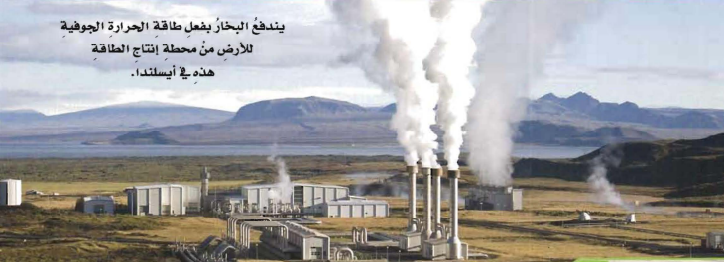
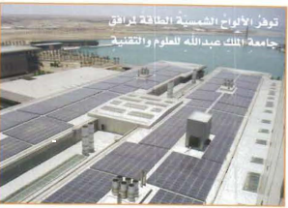
كتاب الطالب صـ158
كيفَ نقللُ حرقَ الوقودِ الأحفوريِّ ؟

Slide 7
كتاب الطالب صـ160
ما القواعد الثلاث في المحافظ على موارد البيئة
التدوير
إعادة الاستخدام
الترشيد

Slide 8
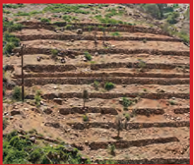
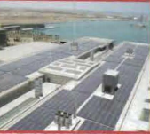
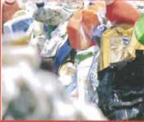
كتاب الطالب صـ161
الفصل السادس
مراجعة الدرس الثاني
الوحدة الثالثة
ملخص مصور
تم تطوير طرق مختلفة لحفظ موارد البيئة وحمايتها.
المصادر البديلة للطاقة تساعد على تقليل نسبة استخدام الوقود الأحفوري .
اتباع القواعد الثلاث : ترشيد الاستعمال ، وإعادة الاستخدام ، والتدوير تساعد على حماية البيئة والمحافظة على المصادر الطبيعية .
الرئيسية

Slide 9
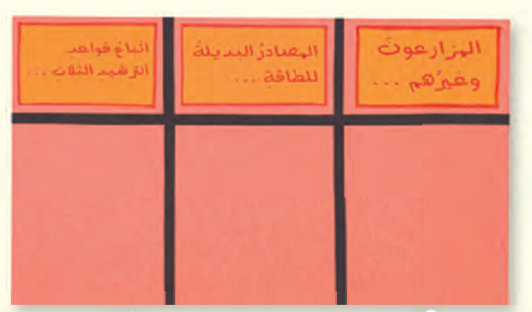
كتاب الطالب صـ161
الفصل السادس
مراجعة الدرس الثاني
الوحدة الثالثة
المطويات
أنظم أفكاري
أعمل مطوية ألخص فيها ما تعلمته عن المحافظة على موارد البيئة بإكمال العبارات وإضافة التفاصيل الضرورية .
الرئيسية

Slide 10
كتاب الطالب صـ161
الفصل السادس
مراجعة الدرس الثاني
الوحدة الثالثة
أفكر وأتحدث وأكتب
1- المفردات :
الكهرباء
تستخدم طاقة المياه الجارية في توليد ...................

Slide 11
كتاب الطالب صـ161
الفصل السادس
مراجعة الدرس الثاني
الوحدة الثالثة
أفكر وأتحدث وأكتب
2- مشكلة وحل :
كيف يمكنني أن أمنع الوقود الأحفوري من تلويث البيئة ؟
منع الوقود الأحفوري من تلويث التربة
تجميع النفايات بطريقة أكثر كفاءة
التقليل من استعمال الوقود الأحفوري ، استعمال مصادر بديلة

Slide 12
كتاب الطالب صـ161
الفصل السادس
مراجعة الدرس الثاني
الوحدة الثالثة
أفكر وأتحدث وأكتب
3- التفكير الناقد :
كيف يمكن استخدام الخلايا الشمسية في تزويدنا بالطاقة ليلاً ؟
الإجابة :
إنتاج بدائل أخرى للطاقة واستعمالها بكفاءة أكثر ، دون استخدام الوقود الأحفوري .

Slide 13
كتاب الطالب صـ161
الفصل السادس
مراجعة الدرس الثاني
الوحدة الثالثة
أفكر وأتحدث وأكتب
أختار الإجابة الصحيحة :
4- ما نوع الطاقة التي يمكن الحصول عليها من ينابيع المياه الساخنة؟
أ – الكهروكيميائية. ب – الطاقة الشمسية.
ج – طاقة الرياح . د – الطاقة الحرارية الجوفية .
5- عملية تحويل الكتلة الحيوية إلي طاقة تنتج عن :
بقايا النباتات والحيوانات .
ب- المياه الجارية .
ج- ضوء الشمس .
د – حركة الهواء .

Slide 14
كتاب الطالب صـ161
الفصل السادس
مراجعة الدرس الثاني
الوحدة الثالثة
أفكر وأتحدث وأكتب
6- السؤال الأساسي :
كيف نحمي موارد الأرض و نحافظ علي البيئة ؟
القواعد الثلاثة في المحافظة علي موارد البيئة هي : الترشيد ، وإعادة الاستخدام ، و التدوير.

Slide 15
الواجب
س: أكمل خريطة المفاهيم التالية؟
القواعد الثلاث المستخدمة في المحافظة على موارد البيئة

Slide 16
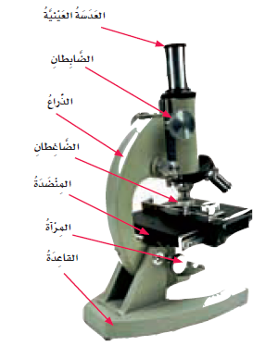
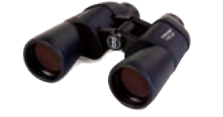
الأدوات العلمية
العدسة
العدسة المكبرة

Slide 17
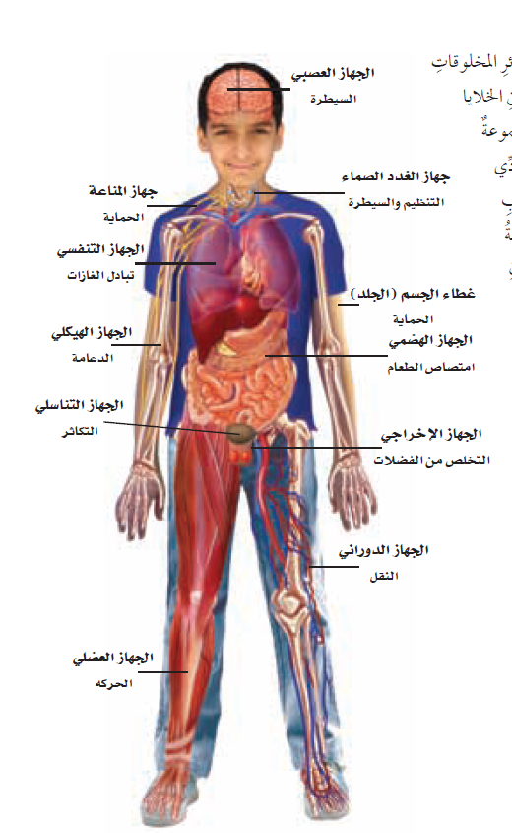
الجهاز العصبي

Slide 18
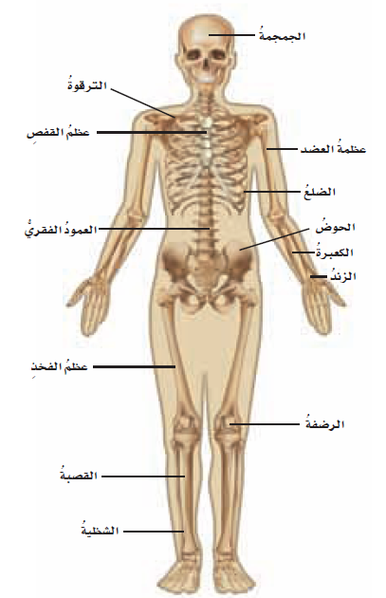
الجهازانِ الهيكليُّ والجهاز العصبي

Slide 19
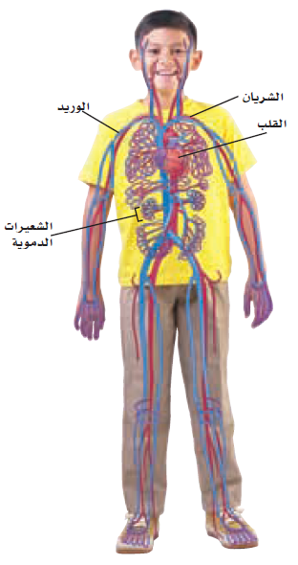
الجهازان الدورانى والتنفسي

Slide 20
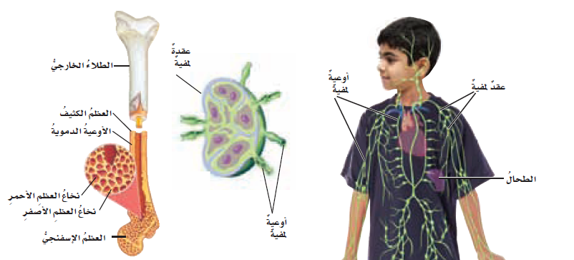
جهازُ المناعةِ

Slide 21
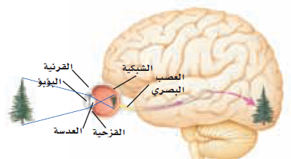
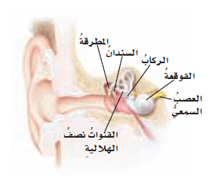
النظــــــر

Slide 22
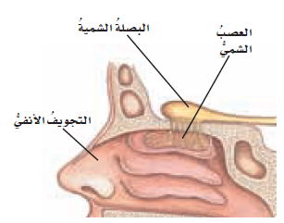
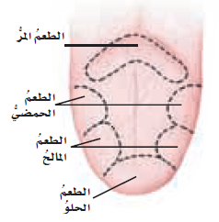
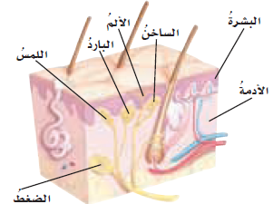
حواس الإنسان

